Slide 1
DX
Notes:
架構
從活用DX工具掌握全窯資訊開始說起
(1)既有DATA的即時收集可視(110Hr/月)
(2)開發新管理指標,進行異常示警(EF 薄板生產破紀錄)
(3)Compliance預防,自動將檢查DATA上傳
最終進行品質/效率化等多面向的效果呈現
細節需要商談才會知道還有哪些アピール的點(PYTHON 自學自製…….)

Slide 2
窯介紹
簡單介紹窯構造
運用 | 目的分類 | 改善項目 | 預估成效 | 進度
Python | リスク上昇の注意喚起 | 各窯巨大泡自動預警 | 異常發生時反応時間の短縮 | 100%
 | 薄板生產性向上 | 斑馬紋監視影像數據化 | 破裂率の削減 | 100%
 | 品質設備故障率撲滅 | 品質設備状態監視ダッシュボード | 110hr/月 | 100%
 | 作業性向上/品質Compliance向上 | 撓度測定作業自動化 | 20hr/月 | 80%

Slide 3

窯生產安定~情報即時可視
データに基づいて意思決定を行う
依據數據進行決策
設備即時狀態
良品率
原物料情報
製品在庫
訂單/交期
環境管理
(能耗&廢棄物)
人員
成本

Slide 4
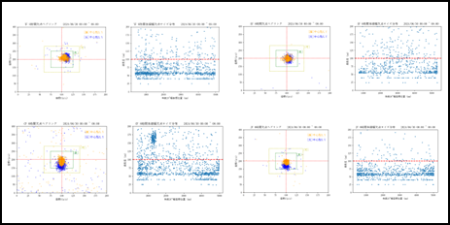
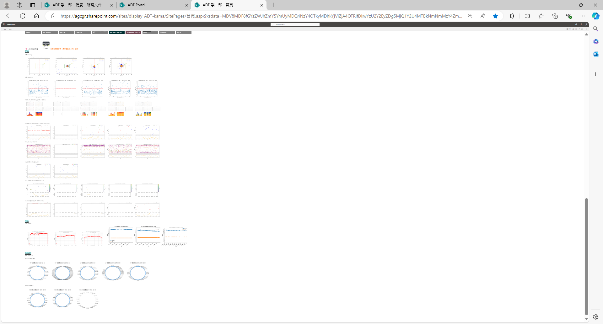
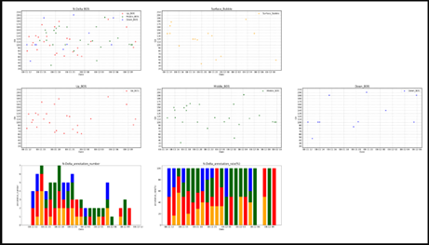
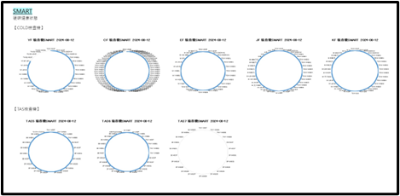
窯生產安定~設備&品質異常立即對應
【設備品質監視システム】
重要な品質および設備情報は、Pythonで自動的に計算され、グラフとして出力される。すべての情報は製造一部SPOホームページに公開される。（一時間毎に自動更新）。
各窯の欠点 検出状況
製造一部SPOホームページ
作業效率提升,
DATA收集的困難點
異常對應時間短縮
高品質對應
各窯のN-Deltaはリアルタイムに確認可能
検査機184台PCのハードディスクの状態
8種類の品質状況、5種類の設備状況が公開され、自動的に生成されるグラフは合計78枚。継続的に追加している。
Pythonで自動的に計算され、グラフとして出力される、定例作業時間 110Hr/月を削減。

Slide 5
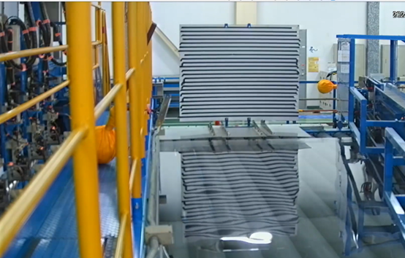
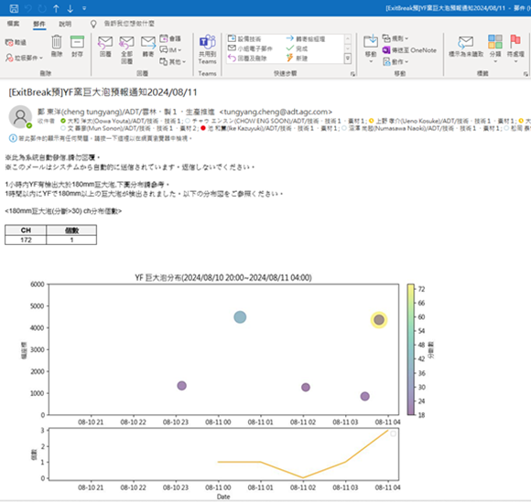
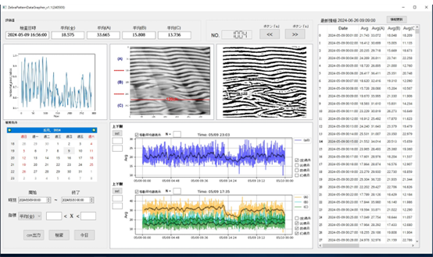
窯生產安定~新指標建立品質安定
【各窯巨大泡自動警告の開発】
各窯のブレイクと巨大泡の関連性を確認するために、一時間毎に巨大泡の発生位置と規模を計算する必要がある。
【縞模様監視映像のデータ化】
薄板生産時に縞模様の波動は切折りの品質と関連するので、作業者は監視カメラの映像から判断する必要がある。ソフトウェアの開発により、映像をデータ化し、グラフ化することで、窯の品質操作を補助する。
【改善】
巨大泡の自動警告プログラムを開発し、プログラムが自動的に計算し、閾値を超えるとすぐに関係者にメールで連絡する。
利用PYTHON完成新管理方式
縞模様の監視映像
檢查機
自動警告のメール
EF 薄板生產創紀錄
巨大泡伴隨大LOSS
可視化
データ化
ソフトウェア開発
各窯は2024年07月から導入使用
2024年05月からEF導入使用
窯の操作に応じ、Pythonのデータ分析及び画像解析技術を利用し、窯の品質操作を補助するためのアプリを自主開発。

Slide 6
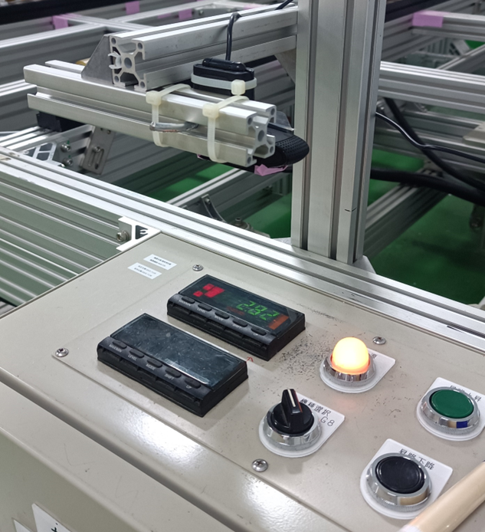
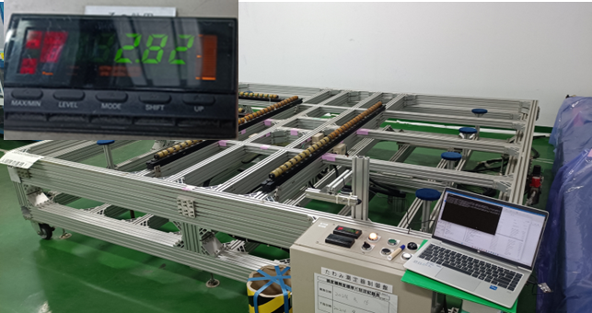
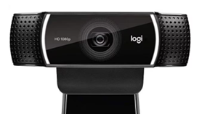
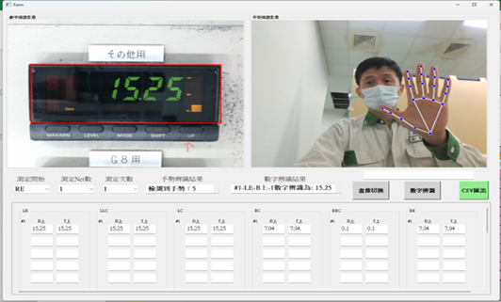

【撓み測定作業の自動化】
撓み測定作業は今年の本社監査で提案された作業の自動化。現在、旧式機械のため、作業員より測定してデータを手書きで記録している。
【USBカメラの設置】
簡易カメラをデータ表示画面の上部に固定
他社曾經發生的檢查資料偽照
Compliance違反防止
檢查機
【数字認識ソフトウェアの開発】
カメラを使用してデータを認識し、自動的に記録表に保存し、画像情報を自動的に保存し、検索可能にする。これにより、コンプライアンス違反を回避する。
作業ごとにデータを手書きで100回以上転記し、データを手動で記録表に入力する。
認識ソフト開発
【改善案】
①自動化を実現するために電気の見解によると、測定機械は古いので、通信モジュール、
PC、配線、配置の更新が必要、ソフトウェアの更新も外部業者に依頼が必要。
⇒ 改善コストが高すぎて、費用対効果が低い。
② USBカメラを購入し、データ認識と自動化ソフトウェアを自主開発する。
⇒ 数千元のコストで自動化改善が可能。
ソフトウェアはテスト中、10月に使用開始の予定。
効果予測:20Hr/月
簡易USB カメラとPythonのデータ認識技術を合わせ、Complianceと作業性の向上を促進しました。

Slide 7
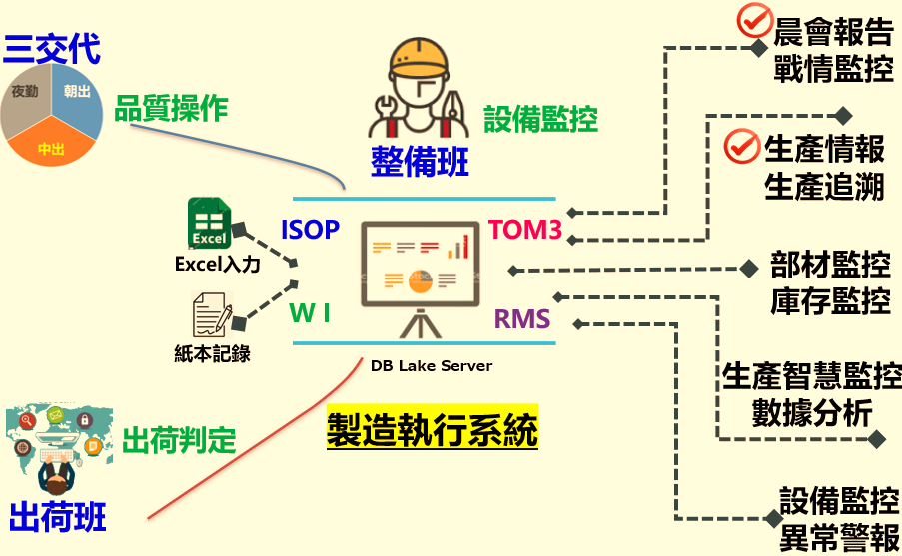








DX事例-見える化(Tableau)
1.【目標】2024目標は生産情報及び朝礼報告で行い、 包含生產情報システムの移転及び部課長会議の構築。
製一 生產情報予想Map
3.【実施進捗】
項目
生産情報
朝礼報告
進捗
76
70
%
%
2.【改善方向】
‧採板検査入力
作業方向 | 窯別橫展開
フィルタ条件 | 各窯のニーズを調査し、カスタマイズの開発
使用テスト | テスト導入
生産情報,朝礼報告
生產情報Qilk Sense移転
‧外観検査入力
‧産量/品質推移
‧PAM/NG欠点
‧平坦度/板厚
部課長会議
‧ダッシュボード見える化
部課長会議
(生産実績KPI)
移転資料DATA LAKEにアップロード
70
Oracle DB
%
Excel入力資料
戦況監視
ダッシュボード
(品質監視KPI)
KPI制定
DB Lake Server
Tableauの自動化データチャートは開発後期の段階,YF 4Q 完了する予定。
Notes:
Tableauの自動化データチャートは開発後期の段階、YFの開発は年末までに完了する予定であり、使用上の問題がないことが確認された場合、来年の1Q他の窯にも展開される予定です。
(このプロジェクト、予想効果は68Hr/月）

Slide 8
效果
設備/品質異常避免
Compliance
效率化

